Slide 1
Отчет по лабораторной работе 3

Slide 2
Прагматика выполнения лабораторной работы

Slide 3
Цель выполнения лабораторной работы

Slide 4
Цель
Построить упрощенную модель боевых действий с помощью Python.

Slide 5
Задачи выполнения лабораторной работы

Slide 6
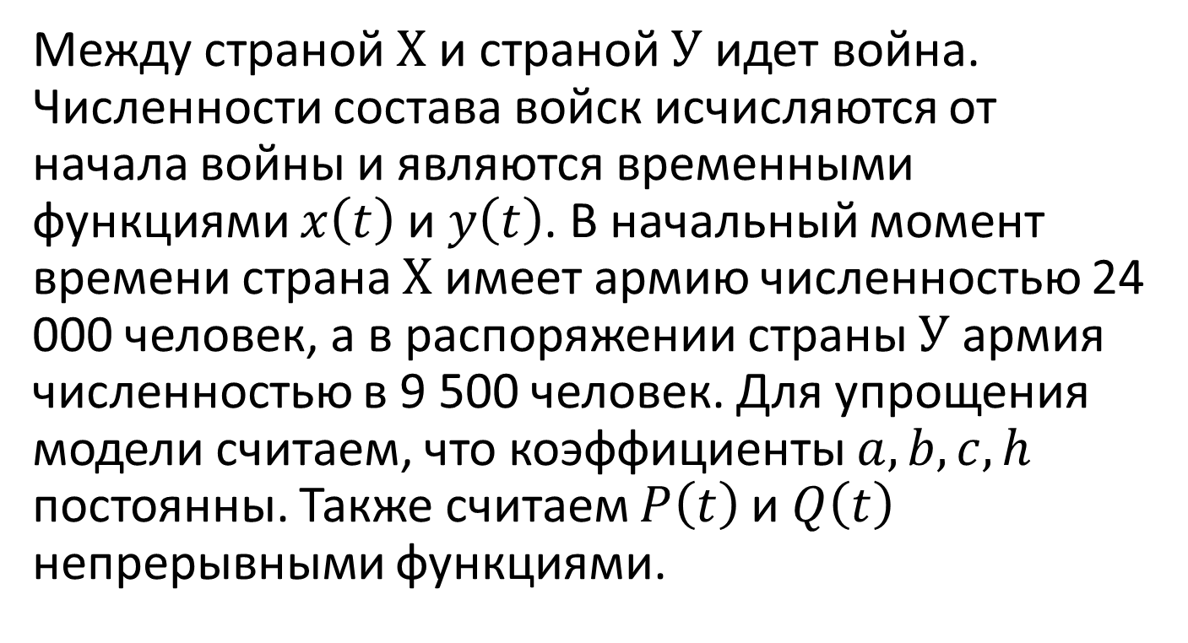
Вариант 7
Между страной $Х$ и страной $У$ идет война. Численности состава войск исчисляются от начала войны и являются временными функциями $x\left(t\right)$ и $y\left(t\right)$. В начальный момент времени страна $Х$ имеет армию численностью 24 000 человек, а в распоряжении страны $У$ армия численностью в 9 500 человек. Для упрощения модели считаем, что коэффициенты $a,b,c,h$ постоянны. Также считаем $P\left(t\right)$ и $Q\left(t\right)$ непрерывными функциями.

Slide 7
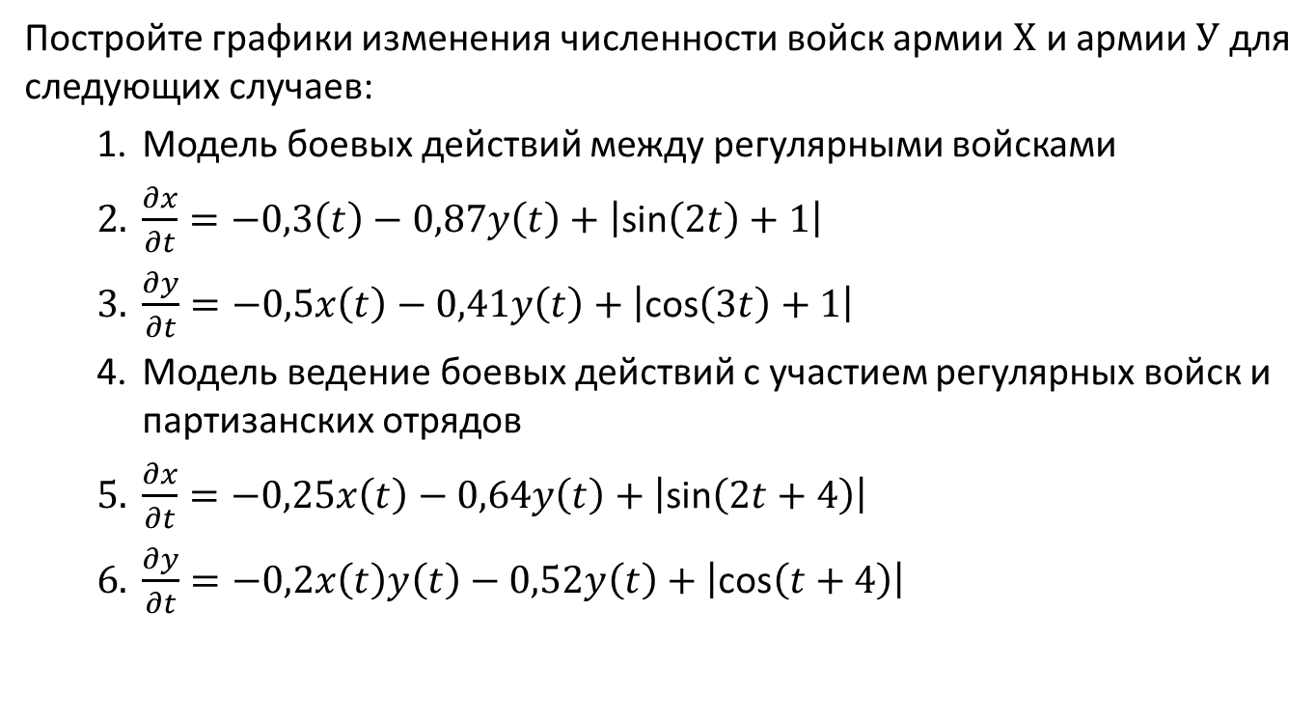
Задание
Постройте графики изменения численности войск армии $Х$ и армии $У$ для следующих случаев:
Модель боевых действий между регулярными войсками
$\frac{∂x}{∂t}=−0,3\left(t\right)−0,87y\left(t\right)+\left|\text{sin}\left(2t\right)+1\right|$
$\frac{∂y}{∂t}=−0,5x\left(t\right)−0,41y\left(t\right)+\left|\text{cos}\left(3t\right)+1\right|$
Модель ведение боевых действий с участием регулярных войск и партизанских отрядов
$\frac{∂x}{∂t}=−0,25x\left(t\right)−0,64y\left(t\right)+\left|\text{sin}\left(2t+4\right)\right|$
$\frac{∂y}{∂t}=−0,2x\left(t\right)y\left(t\right)−0,52y\left(t\right)+\left|\text{cos}\left(t+4\right)\right|$

Slide 8
Результаты выполнения лабораторной работы

Slide 9
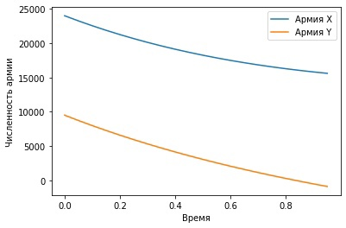
График изменения численности армий в боевых действиях между регулярными войсками

Slide 10
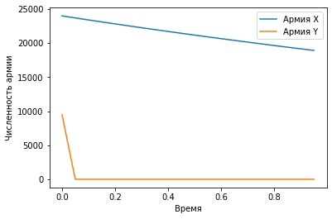
График изменения численности армий в боевых действиях с участием регулярных войск и Партизанских отрядов

Slide 11
Выводы
Построил упрощенную модель боевых действий с помощью Python.
В боевых действиях между регулярными войсками победит армия X, причем ей на это потребуется довольно много времени (видим по графику, что численность армии Y будет на исходе практический в предельный момент времени).
В боевых действиях с участием регулярных войск и партизанских отрядов также победит армия Х, но уже намного быстрее, чем в 1-ом случае (видим по графику, что армия Y потеряла всех бойцов практически сразу после начала войны).

Slide 12
Спасибо за внимание!

